Slide 1

Módulo 17 : Exercício

Slide 2
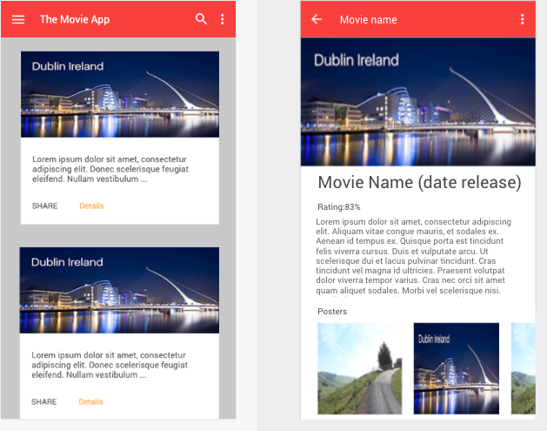
Visão geral do app

Slide 3
The Awesome Movie App – Parte 3
Mais um passo na nossa jornada. Para continuar primeiro é necessário criar uma conta no site TheMovieDB. Depois é necessário solicitar uma chave de API, seguindo este guia aqui.

Slide 4
The Awesome Movie App – Lista de filmes
Para a listagem de filmes vamos utilizar o endpoint
/movie/latest
A documentação completa você encontra aqui
É preciso incluir como parâmetro da request a seguinte propriedade: api_key: sua_api_key

Slide 5
The Awesome Movie App – Detalhes do filme
Para os detalhes de um filme vamos utilizar o endpoint
/movie/{movie_id}
A documentação completa você encontra aqui
É preciso incluir como parâmetro da request a seguinte propriedade: api_key: sua_api_key

Slide 6
The Awesome Movie App –Pôsteres
Para obter as imagens dos pôsteres de um filme vamos utilizar o endpoint
/movie/{movie_id}/images
A documentação completa você encontra aqui
É preciso incluir como parâmetro da request a seguinte propriedade: api_key: sua_api_key

Slide 7
The Awesome Movie App – Networking
Vamos utilizar o Retrofit com Json como visto em aula para consumir as informações desta API

Slide 8
Como registrar no Site movieDB
Primeiro é necessário criar uma conta no site
Depois acesse o link da API através configurações da sua conta, seguindo este passo a passo
Clique no seu avatar na tela principal (screenshot)
Clicar em "Settings" (screenshot)
Depois em "API" na esquerda do sidebar (screenshot)
Clicar em "Create" ou "click here" na página da API (screenshot)
O site não é otimizado para mobile, o ideal é acessar através de um computador para criar a conta.

Slide 9
Não esqueça de enviar para a plataforma da EBAC seu projeto.

